Slide 1

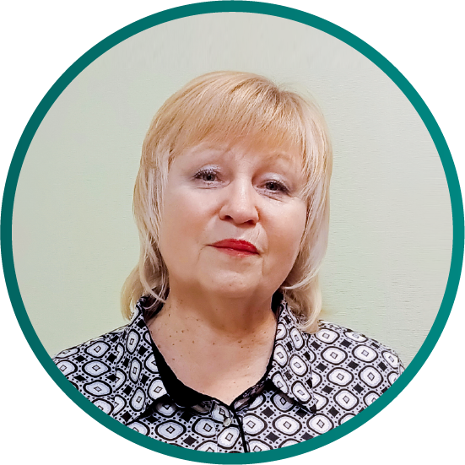
РАБОТА С ПАРТНЕРАМИ
Дубровина Ольга (Астрахань)

Slide 2
МОЙ ПУТЬ В АРГО
ПОЧТИ 25 ЛЕТ НАЗАД
ПРОФЕССИОНАЛЬНЫЙ ВЫБОР

Slide 3
ДВЕРЬ В АРГО ВСЕГДА ОТКРЫТА
ИНОГДА НУЖНО ОТПУСТИТЬ, ЧТОБЫ ЛЮДИ САМИ ПОНЯЛИ, ЧТО В АРГО ЛУЧШЕ

Slide 4
ВЗАИМОПОМОЩЬ
ДРУЖБА МЕЖДУ «НОГАМИ»
«БИЗНЕС БАРТЕР»

Slide 5
МЕРОПРИЯТИЯ
Дамские клубы
Циклы встреч со специалистами
Всегда и о Бизнесе, и о Продукции

Slide 6
ВЗАИМНАЯ ВЫГОДА
ДРУЖБА И БАРТЕР
БАРТЕР И ДРУЖБА

Slide 7
САМОСТОЯТЕЛЬНОСТЬ
«Хочешь научить человека плавать – брось его в воду"

Slide 8
РАБОТА С СЕМЬЯМИ
ПРИВЛЕЧЕНИЕ МОЛОДОГО ПОКОЛЕНИЯ

Slide 9
АСТРАХАНСКИЙ ЛИДЕРСКИЙ СОВЕТ
«АMAT VICTORIA CURAM»
ПОБЕДА ЛЮБИТ ПОДГОТОВКУ!

Slide 10


СПАСИБО ЗА ВНИМАНИЕ!

